Slide 1
I gruppi alimentari
Nello stabilire le giuste quantità e qualità delle calorie da assumere, si può ricorrere al metodo dei gruppi alimentari. Il significato di tale suddivisione consiste nel fatto che ogni gruppo fornisce uno specifico apporto di sostanze nutritive per cui, se almeno un alimento di ciascuno gruppo è presente nell’alimentazione quotidiana, si è certi che vengano ingeriti i nutrimenti essenziali. L’Istituto Nazionale della Nutrizione ha proposto la suddivisione in sette gruppi.

Slide 2
I Gruppo
Carni, frattaglie, insaccati, prodotti ittici e uova.
Forniscono: proteine di elevato valore biologico, ferro e vitamine del gruppo B.
II gruppo
Latte e derivati, yogurt, latticini e formaggi
Forniscono: proteine di elevato valore biologico, calcio e vitamine del gruppo B.

Slide 3
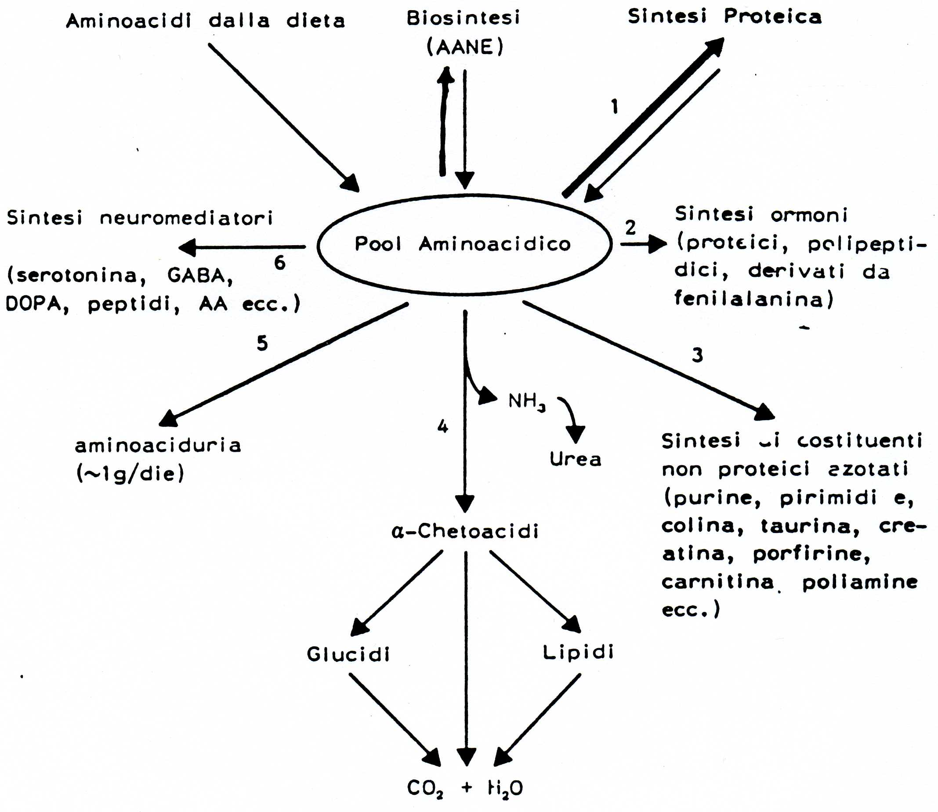

Slide 4
UTILIZZAZIONE NETTA PROTEICA (NPU)
NPU > 70%
Fabbisogno proteico 1g/kg peso corporeo
Accettabile fino a 0.7/0.8 g/kg

Slide 5
Fe eme (gruppo eme) Fe²⁺
Biodisponibilità 30%
Fe non eme (inorganico o chelato) Fe³⁺
Biodisponibilità max 10%

Slide 6
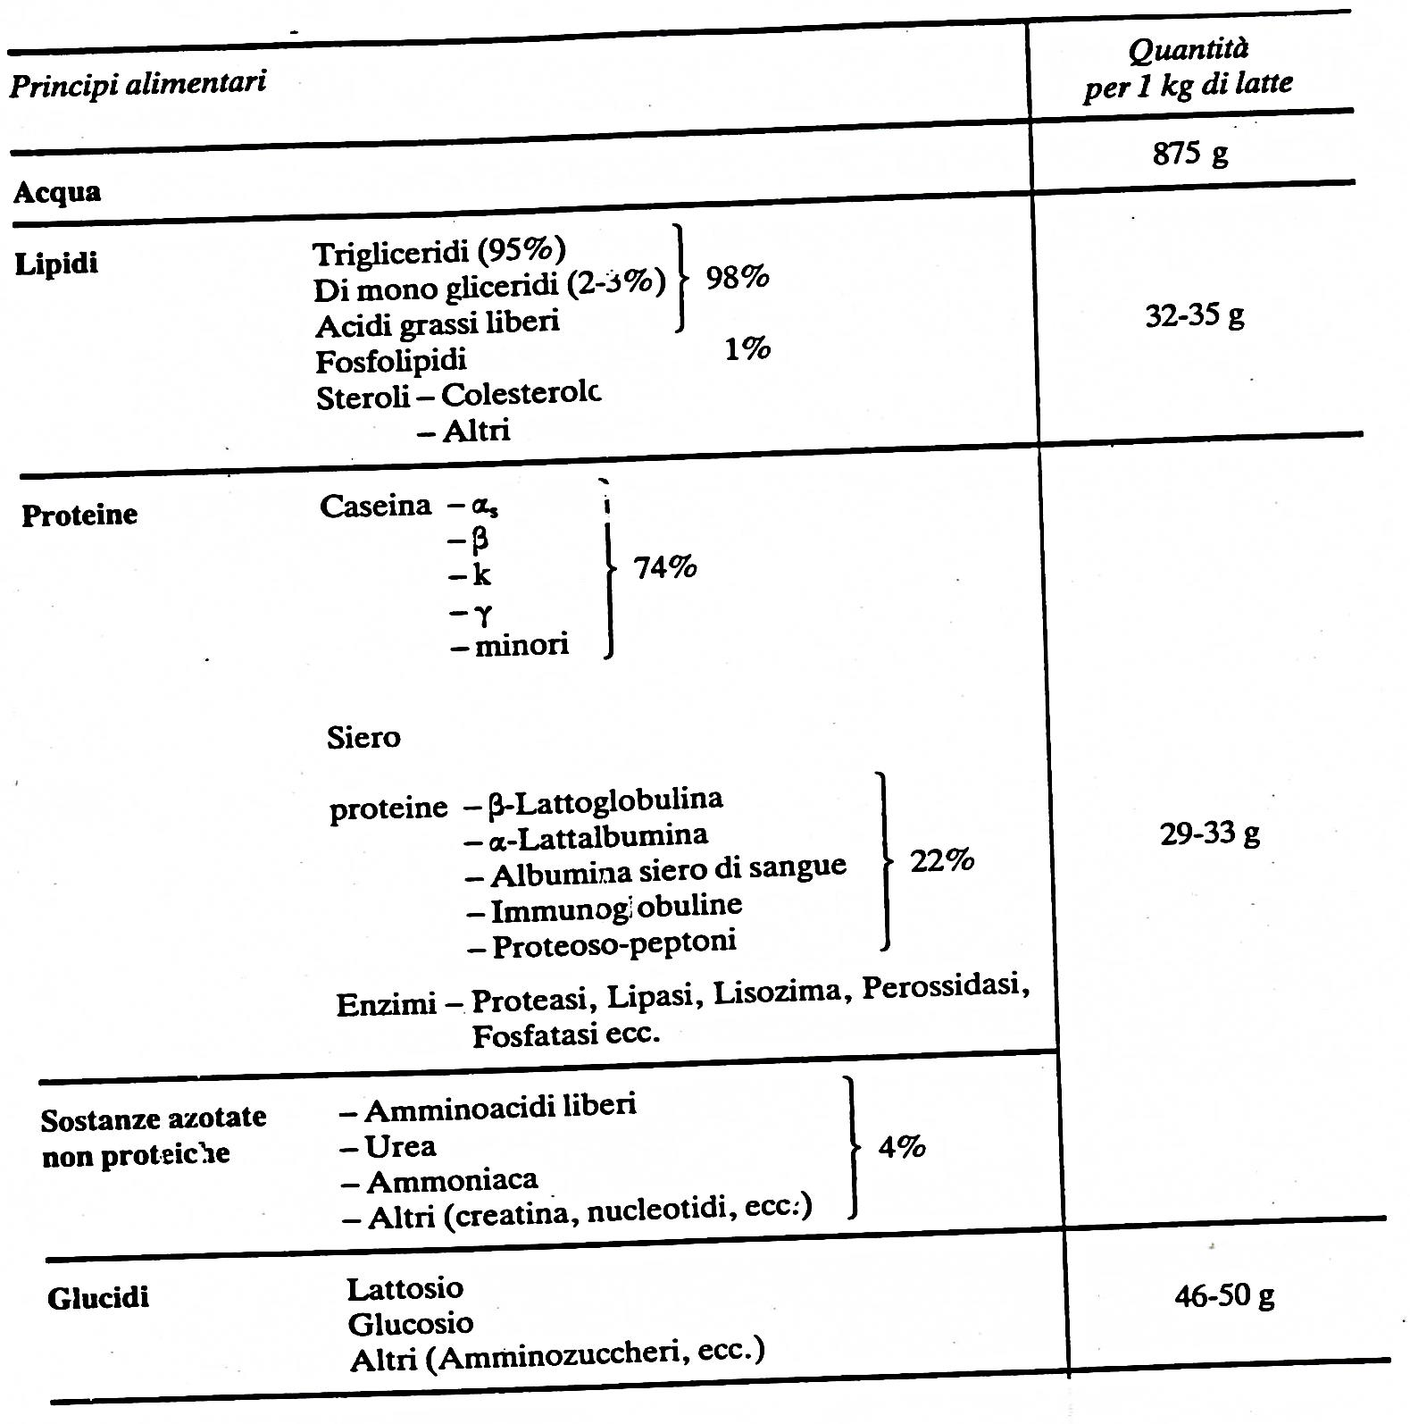

Slide 7
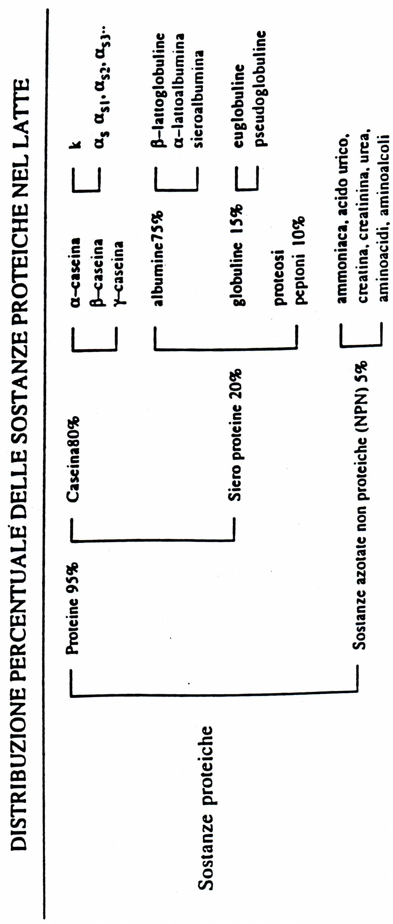

Slide 8
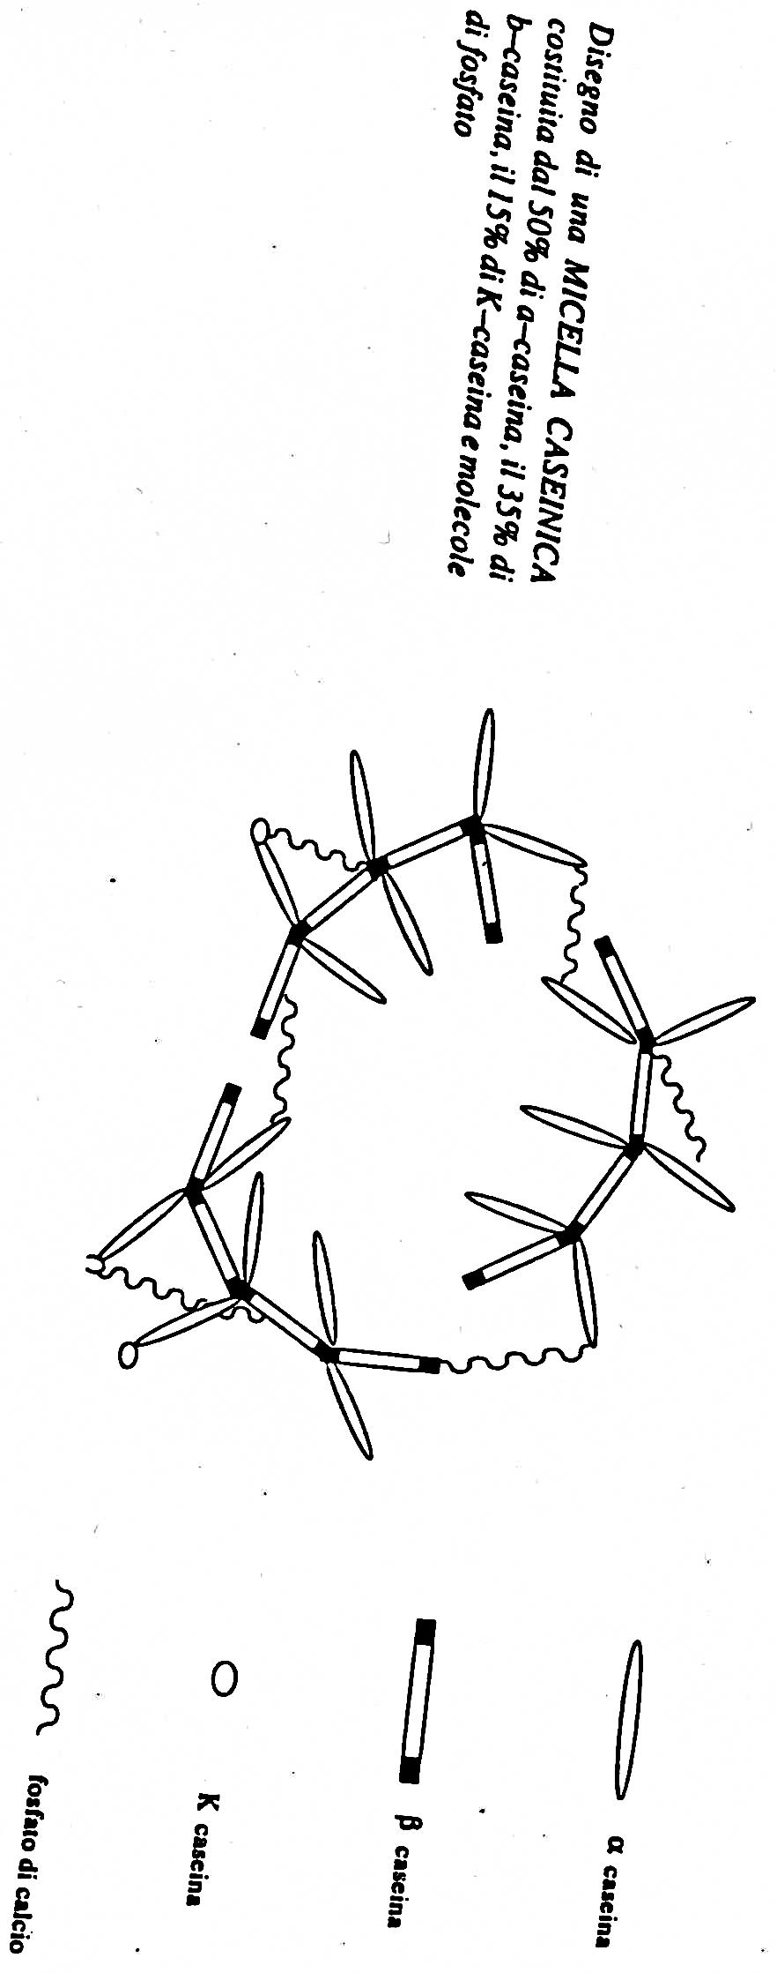

Slide 9
FOSFOCASEINATO DI Ca
Precipitazione acida (acido citrico)
CASEINATO ACIDO
Precipitazione enzimatica
PARACASEINATO di Ca

Slide 10
III gruppo
Cereali, pane, pasta, riso, patate, etc.
Forniscono: carboidrati, proteine di medio valore biologico, alcune vitamine del gruppo B.
IV gruppo
Legumi, fagioli, lenticchie, ceci, piselli, etc.
Forniscono: proteine di medio valore biologico, ferro e alcune vitamine del gruppo B.

Slide 11
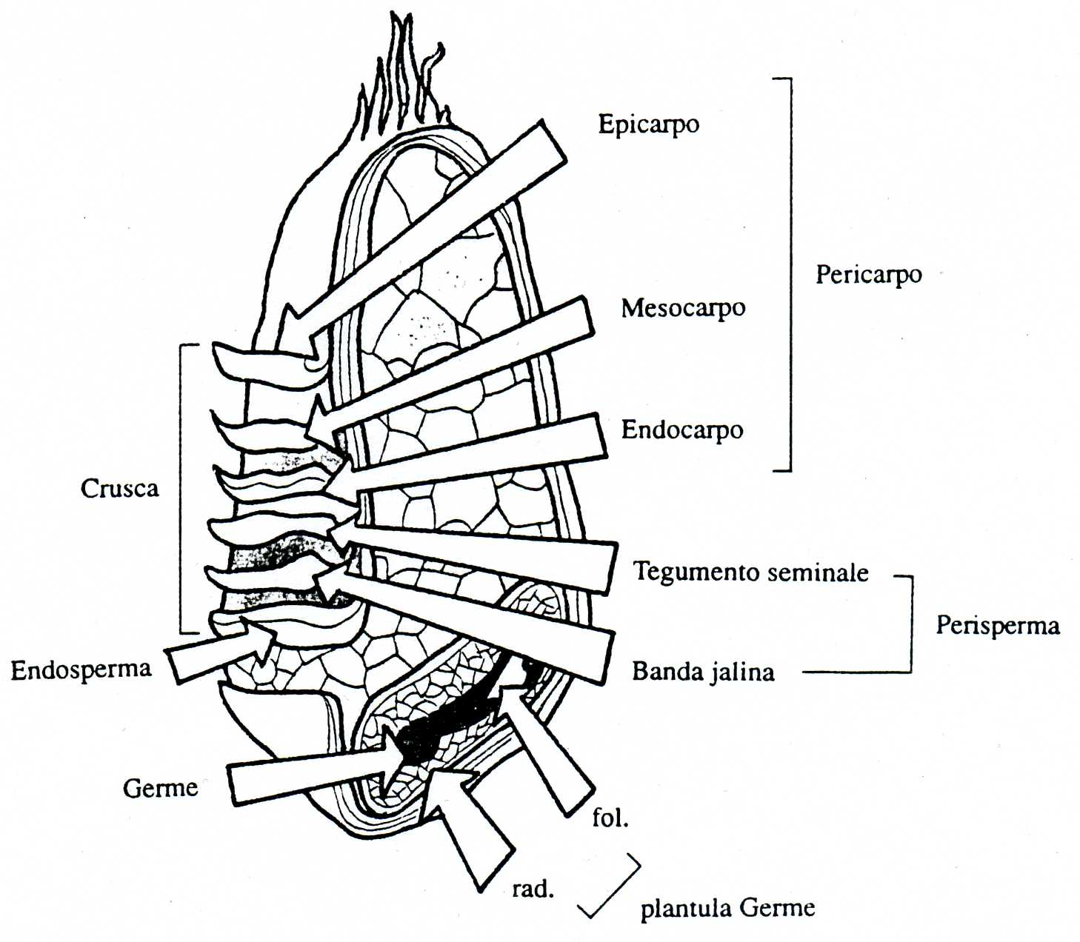

Slide 12
V gruppo
Grassi da condimento, olio d’oliva, oli di semi, burro, margarina, lardo, strutto etc.
Forniscono: grassi, acidi grassi (anche essenziali), vitamine liposolubili (a, E).
Vi gruppo
Ortaggi e frutta di colore giallo-arancio (carote, albicocche, meloni, etc.)
Forniscono: vitamina a, minerali e fibra.
Vii gruppo
Ortaggi e frutta acidula (cavoli, broccoli, arance, limoni, kiwi, etc.)
Forniscono: vitamina c, minerali e fibra.

Slide 13
IL BILANCIO ENERGETICO
L’assunzione degli alimenti fornisce energia, mentre l’attività umana determina un consumo di energia.
La differenza tra l’energia introdotta e quella spesa rappresenta
Il bilancio energetico
La dieta deve fornire le calorie necessarie a coprire le richieste per le attività fisiche volontarie ed il metabolismo basale.

Slide 14
Energia vienre espressa in chilojoule (kJ) o in chilocalorie (kcal)
kJ: nel Sistema Internazionale l'unità di misura dell’energia è il joule (J) e pertanto tale valore deve essere specificato in etichetta per adeguarsi agli standard internazionali.
kcal: la chilocaloria rappresenta la quantità di calore necessaria per portare la temperatura di 1 kg di acqua distillata da 14,5°C a 15,5°C.

Slide 15
I nutrienti sono le fonti energetiche necessarie al funzionamento del nostro organismo
L’energia liberata dai nutrienti viene espressa in chilocalorie o chilojoules
1 kcal = 4,184 KJ
I fattori di conversione dei nutrienti in calorie sono:
Lipidi : 9 kcal x 1g
Proteine : 4 kcal x 1g
Glucidi : 4 kcal x 1g
Alcool : 7 kcal x 1g

Slide 16
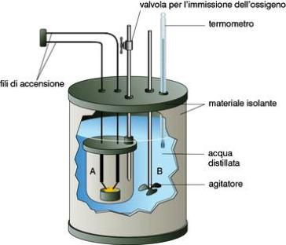
Calorimetria diretta

Slide 17
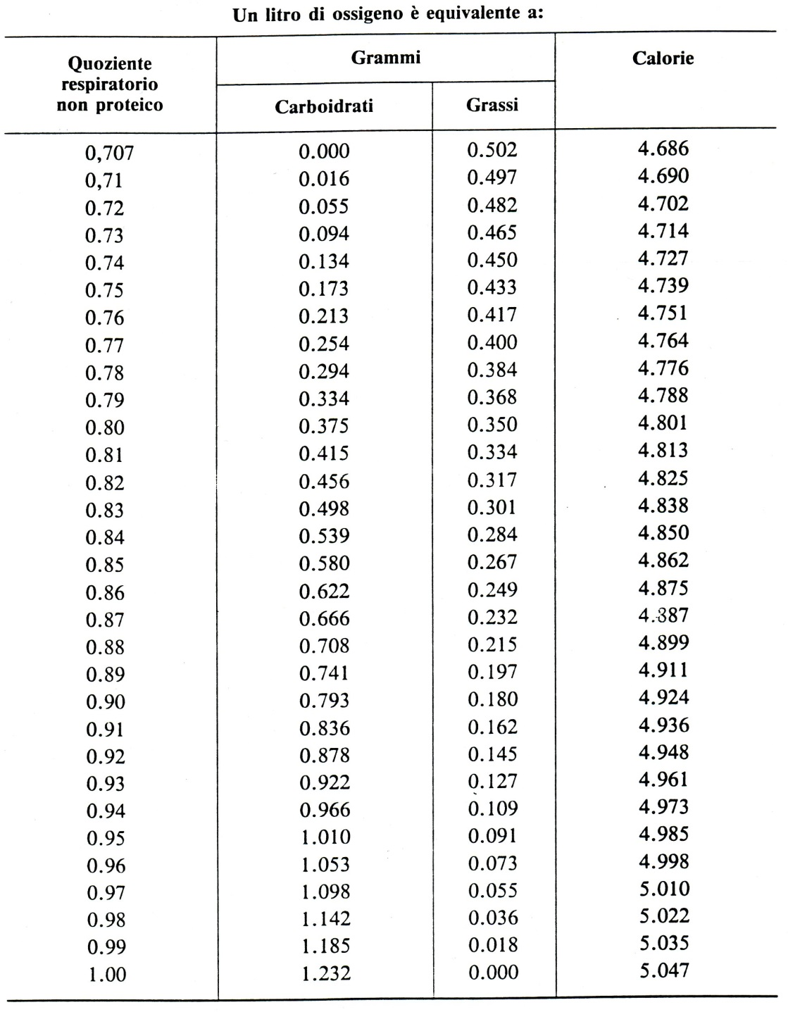
Tratto da A. Zangara, E. Bianchi, Dietologia, Ed. Piccin

Slide 18
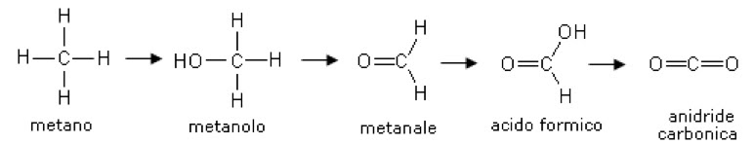

Slide 20
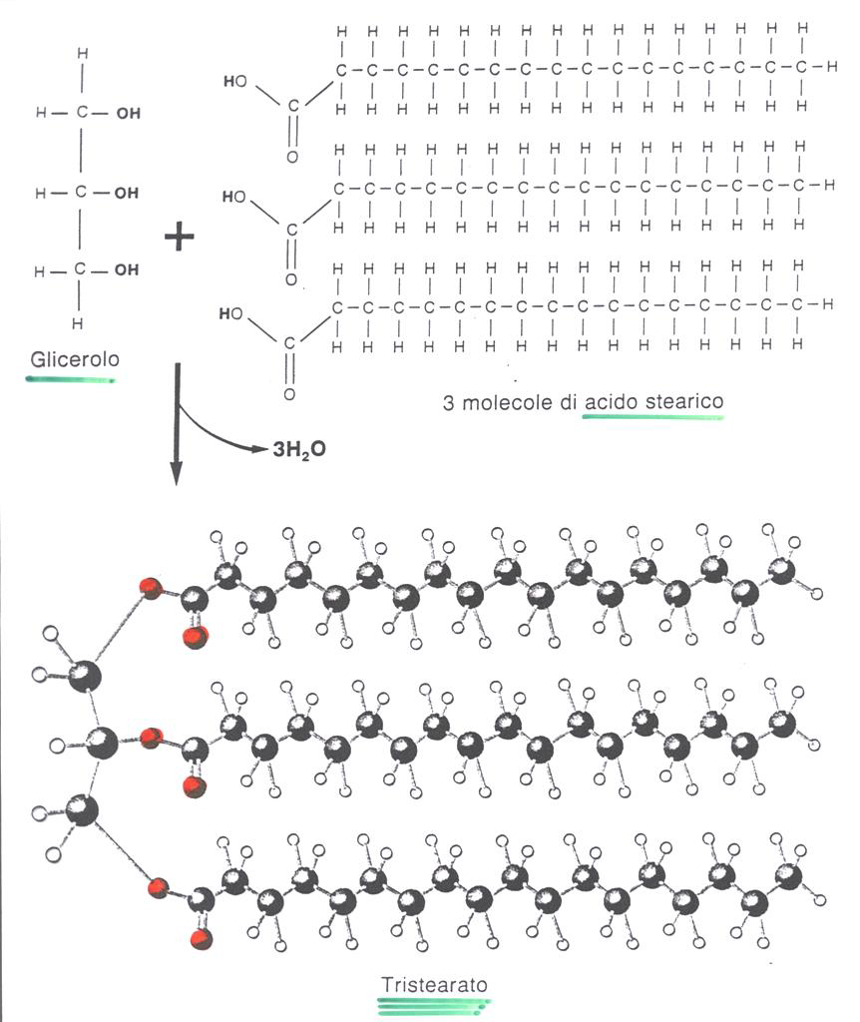

Slide 21
Dispendio calorico
Metabolismo basale
Azione dinamico specifica (ADS)
Attività fisica
Termoregolazione
Accrescimento
Gravidanza, allattamento

Slide 22
Metabolismo basale
Il metabolismo basale (MB) rappresenta la quantità di energia utilizzata per le funzioni vegetative necessarie per il mantenimento della vita.
In un individuo adulto sano e sedentario incide per circa il
65-75% del dispendio energetico totale

Slide 23
L’energia del metabolismo basale è così ripartita
Metabolismo epatico
26 % circa
Tono muscolare
25 % circa
Funzione cerebrale
18 % circa
Funzione respiratoria
10 % circa
Funzione cardiaca
9% circa
Funzione renale
7 % circa
Altro
5 % circa

Slide 24
Fattori che influenzano il metabolismo basale
Superficie corporea
Età
Sesso
Clima
Stato nutrizionale
Stato di salute
Effetti ormonali
Allenamento atletico
Assunzione di farmaci
Funzionamento ghiandole endocrine

Slide 25
DETERMINAZIONE MB
Sperimentale Qr=0.82
0.25 l/min X 4.82 = 1.20 Kcal/min
In base alla superfice corporea
40Kcal/m²/ora 35Kcal/m²/ora
In base al peso corporeo
1Kcal/ora/p.c. 0.8Kcal/ora/p.c.
24 X p.c. 22 X p.c.

Slide 26
MB (UOMO)
1600 – 1800 Kcal/die
MB (DONNA)
1200 – 1300 Kcal/die

Slide 27
Azione dinamico specifica
E il dispendio calorico determinato dall’ingestione dell’alimento stesso
L’alimentazione aumenta il MB per alcune ore dall’introduzione del cibo
ADS per i protidi è del 30%
ADS per i lipidi è del 13%
ADS per i glucidi è del 5%

Slide 28
ADS (valore medio accettato)
10%
Dispendio complessivo
MB + ADS
1800 + 180 = 2000 Kcal/die

Slide 29
Dispendio energetico nelle varie attività
camminare lentamente corrisponde a 210-230 kcal/ora
svolgere attività leggere come lavorare in ufficio o lavori domestici leggeri da 125-310 kcal/ora
svolgere attività moderate di vario tipo da 315 a 480 kcal/ora
attività pesanti come praticare diversi sport da 480 a 625 kcal/ora.

Slide 30
Dispendio attività fisica
20 – 40 % (attività sedentaria)
40 – 60 % (attività leggera)
60 – 80 % (attività moderata)
> 80 % (attività pesante)

Slide 31
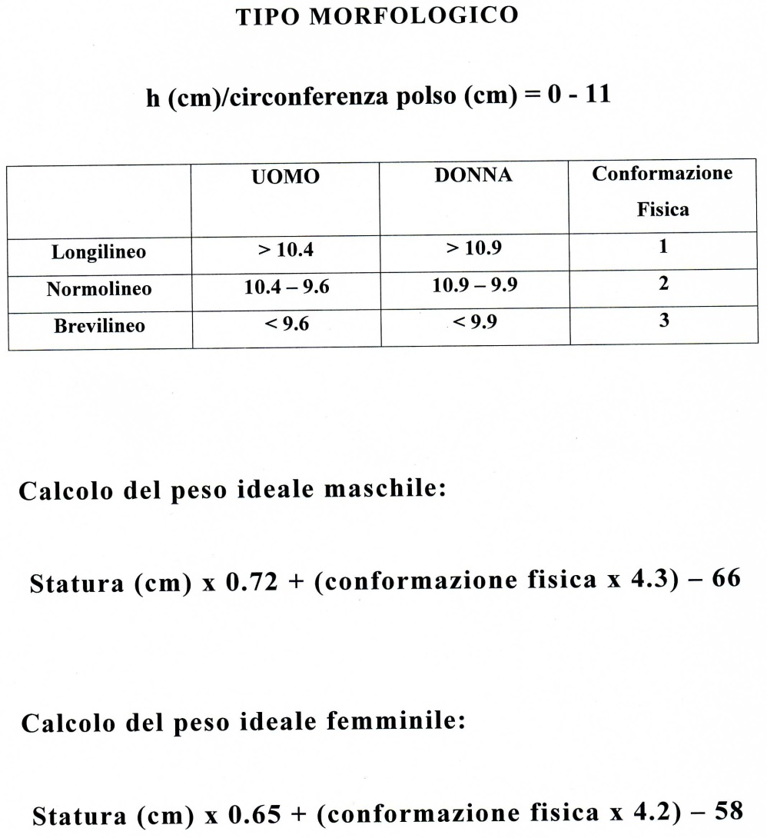

Slide 32
Coefficiente di massa
X=Peso reale/Peso ideale
X: < 0.9 sottopeso
X: 0.9 – 1.1 normopeso
X: 1.1 – 1.25 sovrappeso
X: 1.25 – 1.35 obesità media
X: 1.35 – 1.50 obesità netta
X: > 1.50 obesità grave

Slide 33
X < 0.9 da 26 kcal/kg peso ideale
X: 0.9 – 1.1 24 kcal/kg peso ideale
X: 1.1 – 1.25 22 kcal/kg peso ideale
X: 1.25 – 1.35 18 kcal/kg peso ideale
X: 1.35 – 1.50 14 kcal/kg peso ideale
X: > 1.50 10 kcal/kg peso ideale

Slide 34
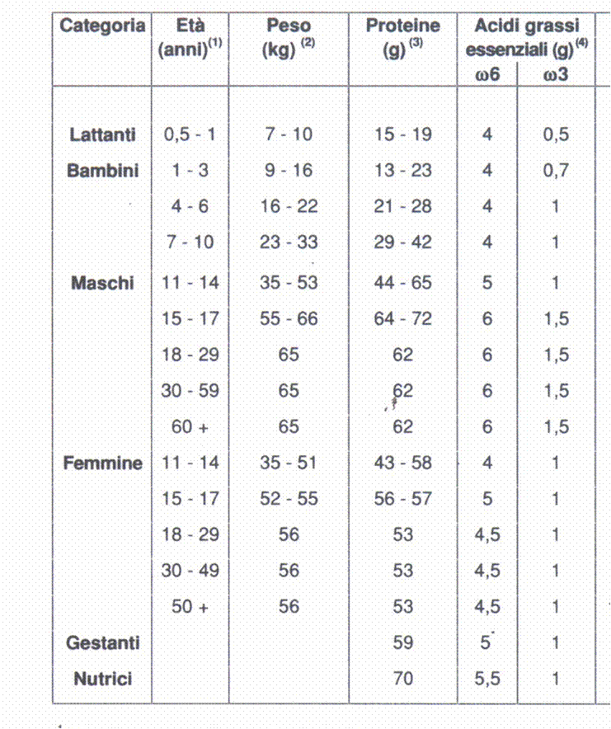
LARN
(Livelli di assunzione giornalieri raccomandati)

Slide 35
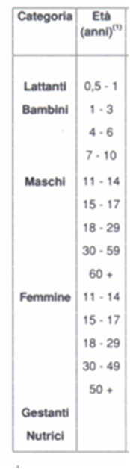
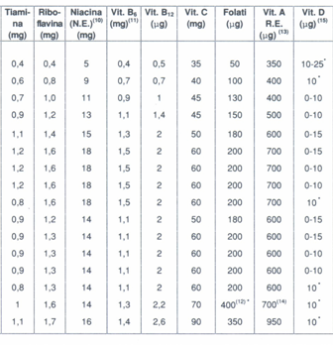

Slide 36

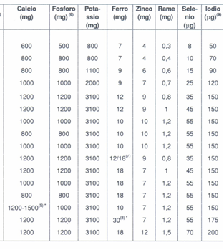

Slide 37
Linee Guida per una Sana Alimentazione
Le proteine dovrebbero fornire circa il 12% delle calorie totali e anche in questo caso occorre prestare attenzione alla qualità delle proteine. Poichè quelle di origine animale sono più complete di quelle vegetali ma che si accompagnano spesso alla componente lipidica, si ritiene che la ripartizione corretta possa essere di 1:1 tra proteine vegetali e animali nell’età evolutiva e di 3:2 nell’adulto.

Slide 38
i Carboidrati dovrebbero fornire circa il 60% delle calorie totali della dieta con un rapporto tra amidi (polisaccaridi complessi) e zuccheri semplici (glucosio, fruttosio, saccarosio, lattosio) di 3-4 a 1
con i Grassi si apportano nutrienti essenziali quali gli acidi linoleico e linolenico e le vitamine A, D, E e K.
la quota calorica fornita dai lipidi alimentari non dovrebbe superare il 30%, meglio il 25%, delle calorie totali della dieta di cui i polinsaturi dovrebbero rappresentare il 7-10% delle calorie totali, i monoinsaturi il 10-15%

Slide 39
Fabbisogno calorico totale
Livello calorico raccomandato = 2600 kcal
calorie fornite da carboidrati: 62%
corrispondenti a 403 g di carboidrati complessivi di cui
80% da polisaccaridi, pari a 322 g
e il 20% da zuccheri, pari a 81 g
calorie fornite da lipidi: 25%
corrispondenti a 72 grammi di lipididi cui 18 g da grassi saturi,
36 g da moninsaturi e 18 g da polinsaturi
calorie fornite da proteine: 13%
corrispondenti a 85 g di proteine
di cui 50% vegetali, pari a 42 g,
e 50% animali, pari a 42 g

Slide 40
Insufficienze alimentari
Insufficienza calorica
Insufficienza protidica
Insufficienza lipidica
Insufficienza minerale
Insufficienza vitaminica

Slide 41
INSUFFICENZA CALORICA
Principale quadro clinico
riduzione del peso, osteopatie carenziali, alterazioni epatiche, endocrine, cutanee, riduzine secrezione gastrica, inappetenza, riduzione glicemia, riduzione MB, frequente edema diffuso

Slide 42
INSUFFICENZA PROTIDICA
Principale quadro clinico
Riduzione selettiva della massa magra, debolezza muscolare, riduzione degli anticorpi, modificazione della composizione proteica del plasma

Slide 43
INSUFFICENZA MINERALI
Insufficiente somministrazione, insufficiente assorbimento, eccessiva eliminazione
INSUFFICENZA VITAMINICA
Insufficiente somministrazione, insufficiente assorbimento, eccessiva eliminazione, insufficiente tesaurizzazione, eccessivo catabolismo

Slide 44
MAGREZZA SECONDARIA
ENDOCRINOPATIE
(ipertiroidismo, diabete giovanile, insufficienza surrenalica)
MALATTIE GASTROINTESTINALI
(morbo celiaco, malattia di Crohn, colite ulcerosa, gastro-resezione)
MALATTIE SFERA PSICHICA o PSICHIATRICA
(anoressia, depressione)
MALATTIE CRONICHE
(TBC, etc.)
NEOPLASIE

Slide 45
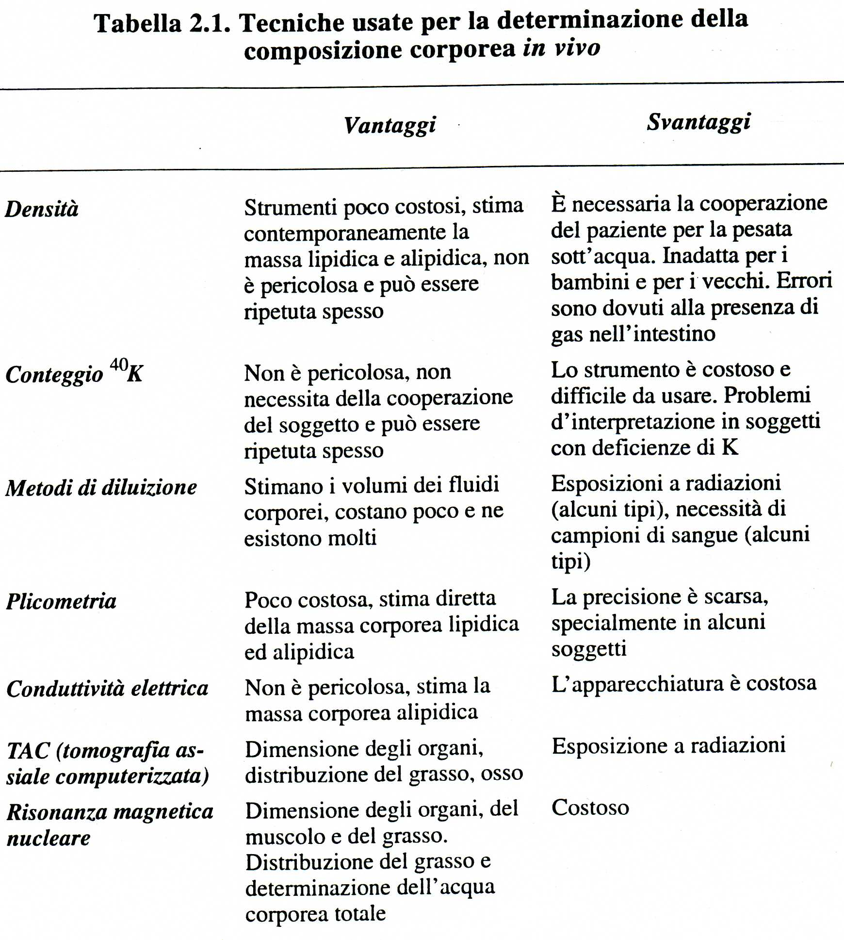
Tratto da G. Arienti, Le basi molecolari della nutrizione, Ed. Piccin

Slide 46
Valutazione clinica dell’obesità
Entità del sovrappeso (I.M.C. o B.M.I.)
Tipo di adiposità (WHR: waist hip ratio)
Età d’insorgenza (infantile, giovanile, adulta o senile)
Stadio evolutivo (statica o dinamica)

Slide 47
Per calcolare il peso ideale esistono varie formule, ma di solito si fa riferimento all’Indice di Massa Corporea dato dal rapporto tra
(IMC) ₌ peso (kg)
Statura² (m)
IMC < 18,5 sottopeso IMC 18,5-25 corretti IMC 25-30 sovrappeso IMC 30-40 obeso
Imc >40 grave obesità

Slide 48
Cause dell’obesità
I) Alterazioni metaboliche
II) Dimensioni e numero degli adipociti
III) Fattori genetici
IV) Alterazione del «set point»
V) Eccessiva sedentarietà
VI) Iperalimentazione

Slide 49
Terapia dell’obesità
Terapia dietetica
Esercizio fisico
Terapia farmacologica
Terapia chirurgica

Slide 50
Terapia dietetica
Digiuno assoluto
Digiuno modificato
Dieta ipocalorica bilanciata

Slide 51
DIGIUNO ASSOLUTO
Somministrazione componenti alimentari
liquidi, microcomponenti organici ed inorganici (secondo i L.A.R.N.)
Farmaci
Allopurinolo

Slide 52
DIGIUNO MODIFICATO
Somministrazione componenti alimentari
liquidi, microcomponenti organici ed inorganici (secondo i L.A.R.N.), protidi (1.5 g/Kg p.i.), carboidrati (circa 80g)

Slide 53
TERAPIA FARMACOLOGICA
INIBITORI ENZIMATICI
acarbose o miglitolo
Orlistat
RESINE
Chitosano

